Slide 1

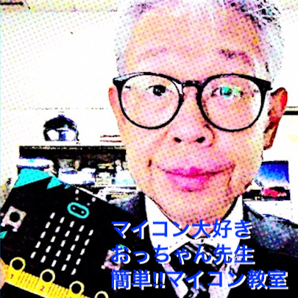
micro:bit 教材データ
簡単マイコン教室
マイコン大好き おっちゃん先生

Slide 2

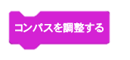
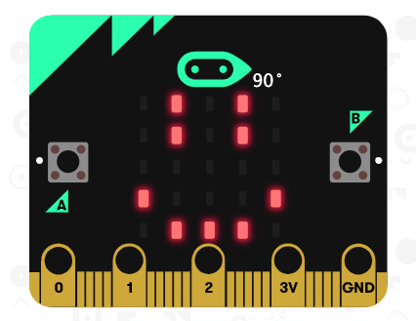
コンパス（方位磁石）を つくる
ほうがくを かんじる
を つかう
セットアップ
TILT TO
FILL SCREEN

Slide 3
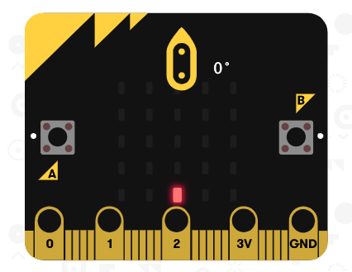
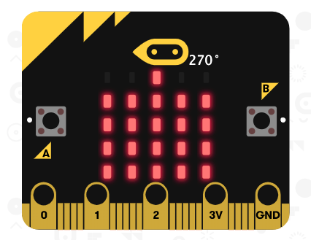
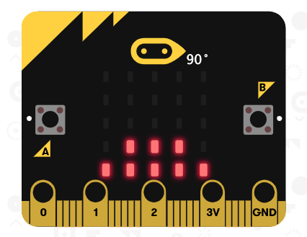
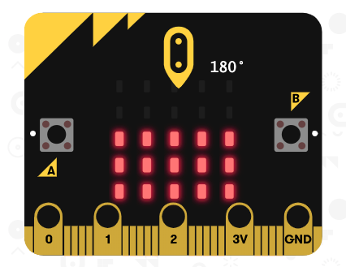
ほうがく（方角）
きた（北）
0
358 359
1 2 3
にし（西）
270
ひがし（東）
90
180
みなみ（南）
https://www.irasutoya.com/search?q=%E6%96%B9%E4%BD%8D%E7%A3%81%E7%9F%B3

Slide 4
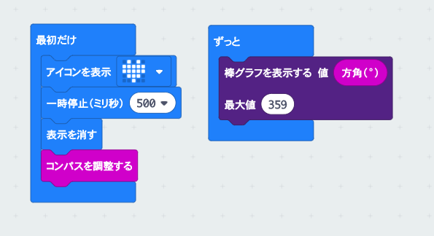
プログラム

Slide 5
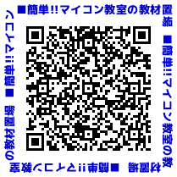
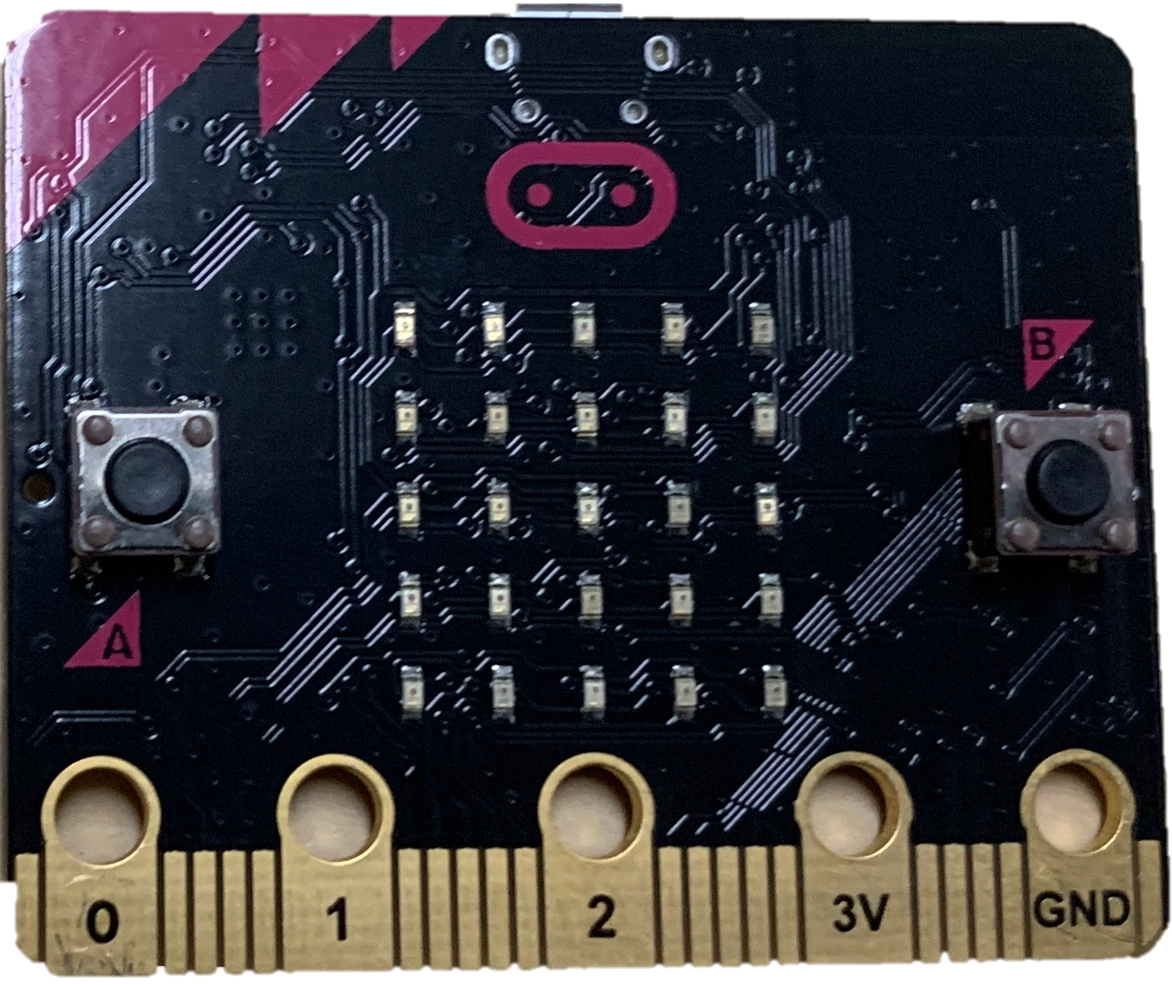
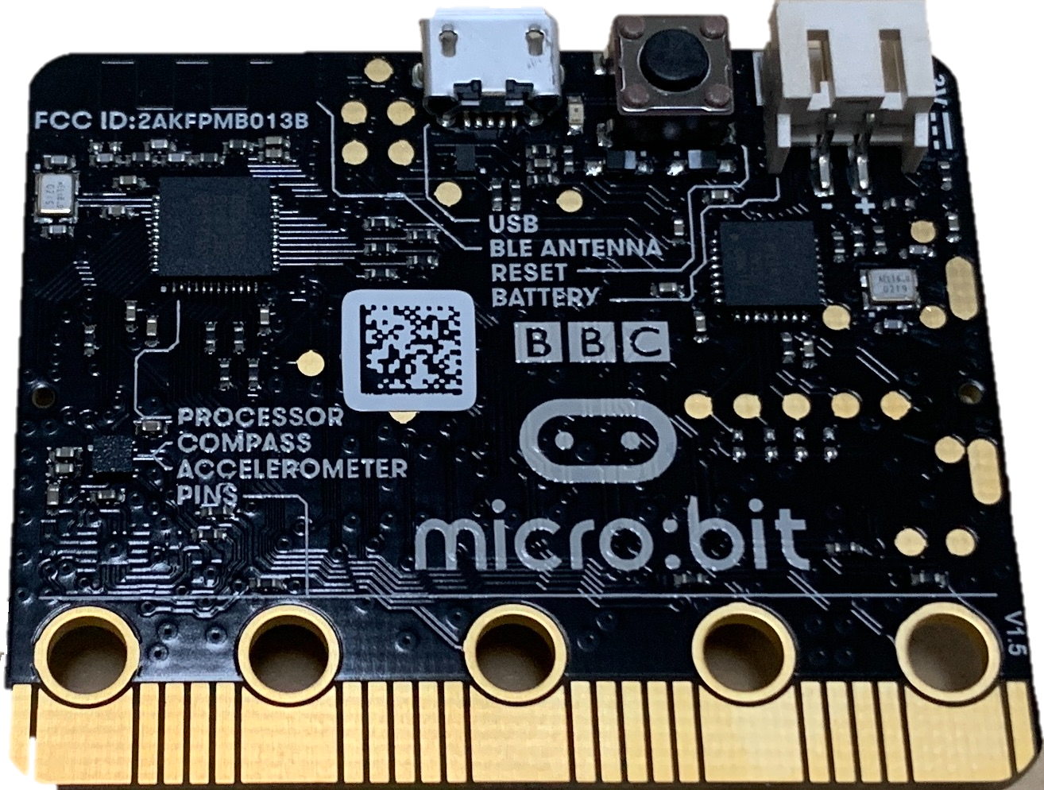
教材置場のURL

